Slide 1
Муниципальное бюджетное дошкольное образовательное учреждение детский сад "Сибирячок" г.п.Белый Яр Реализация проекта «Россия – многонациональная семья»
Подготовила: Т. Ю. Яковлева, воспитатель

Slide 2
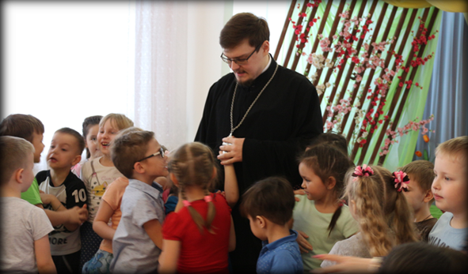
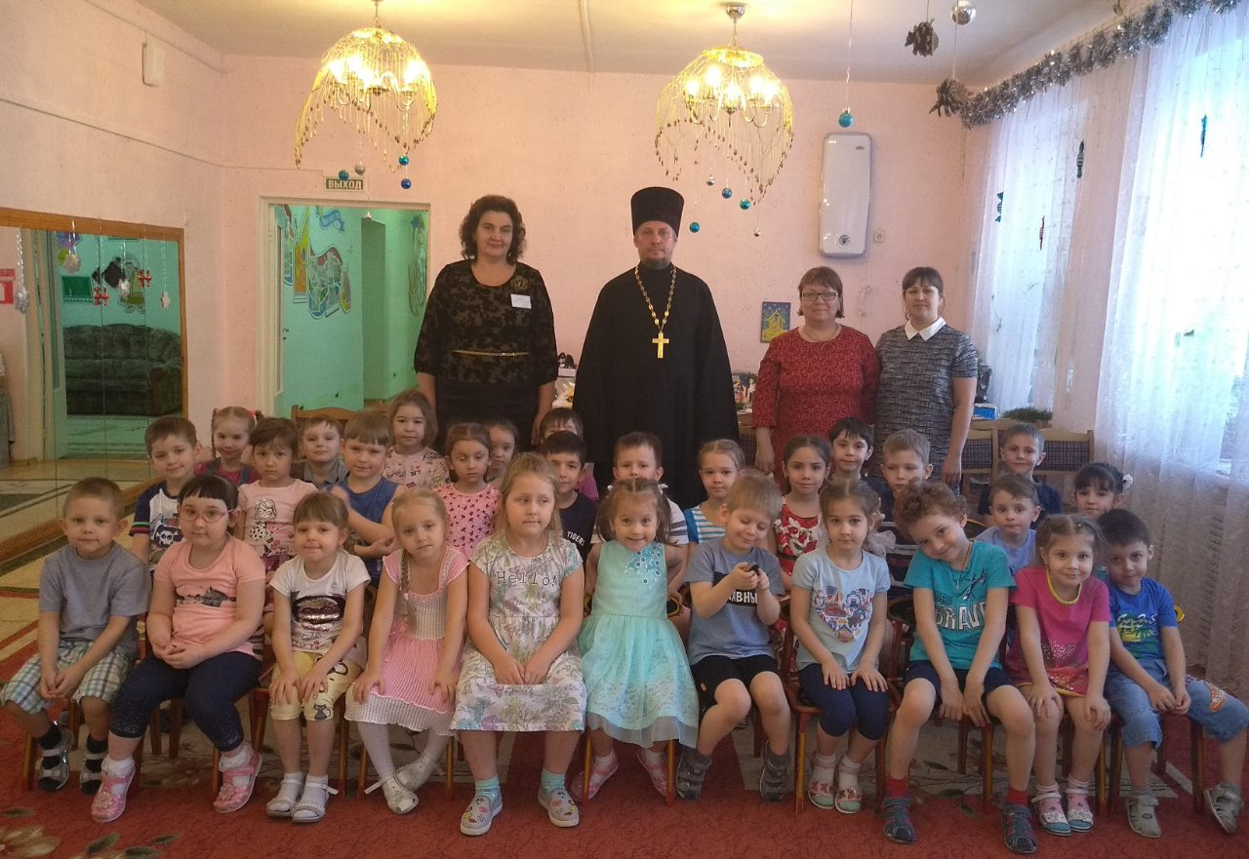

Slide 4
«ПАСХА КРАСНАЯ»

Slide 5
Кирилло-Мефодиевские чтения.

Slide 6
- Региональная общественная организация ХМАО-Югры «Чувашский национально-культурный центр «Туслах» («Дружба»), г. Сургут; - Местная общественная организация «Таджикский национально-культурный центр «ВАХДАТ», г. Сургут; - Региональная общественная организация «Украинская национально-культурная автономия «Украинцы Югры» ХМАО-Югры», г. Сургут; - Общественная организация «Казахская национально-культурная автономия «Атамекен», г. Сургут; - Общественная организация национально-культурный центр «НОГАЙ-ЭЛЬ», п. Федоровский.

Slide 7
«Юный шахматист»

Slide 8
«Новогодние чудеса»

Slide 9
«Папа, мама, я – спортивная семья»!

Slide 10
Выставка-конкурс «Кукла в национальном костюме».

Slide 11
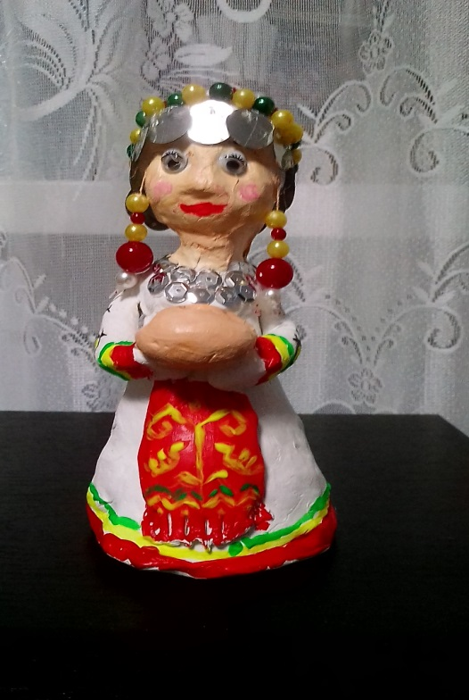
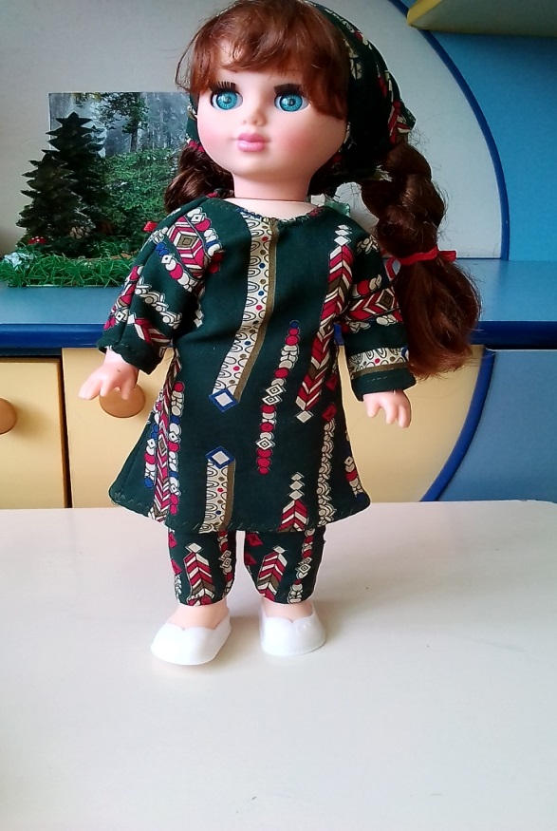
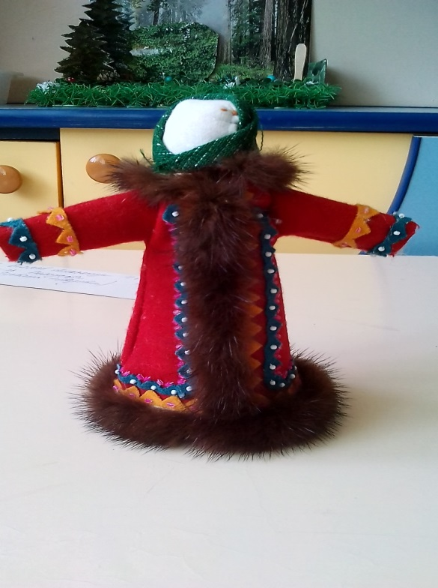
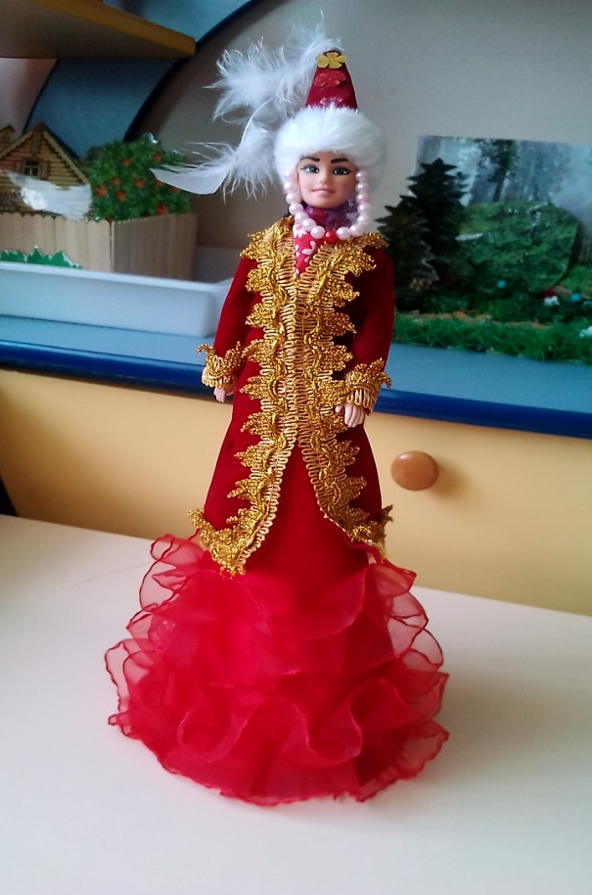
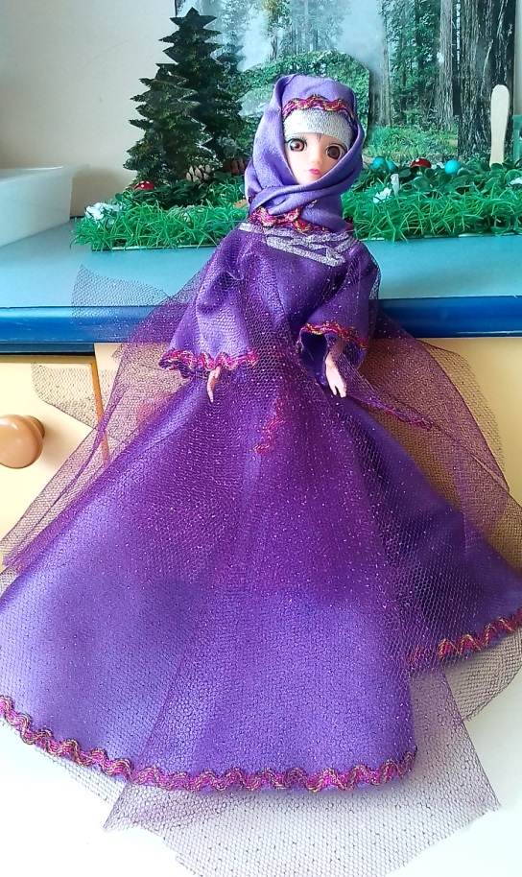

Slide 12
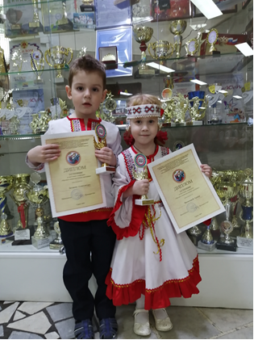
«Радуга наций»

Slide 14
«Россия – многонациональная семья» Лэпбуки:

Slide 16
Конкурс «Любимое национальное блюдо»

Slide 18
Еврей и тувинец, бурят и удмурт, Русский, татарин, башкир и якут. Разных народов большая семья, И этим гордиться должны мы друзья Россией зовется общий наш дом, Пусть будет уютно каждому в нем. Любые мы трудности вместе осилим И только в единстве сила России.
Спасибо за внимание!

